Slide 1
Projet e-TAC
Gérer le site web du projet
sous Jekyll
Mardi 21/11/2017 Atelier Canopé 57 - Montigny

Slide 2
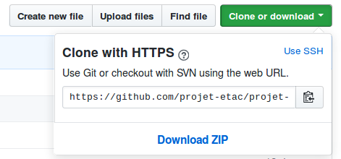
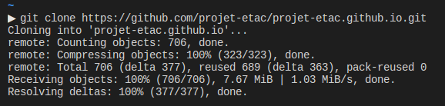
Cloner le site sur mon ordinateur
Opération à ne réaliser qu’une seule fois sur votre ordinateur
Aller sur Github : https://github.com/projet-etac/projet-etac.github.io
Cliquer sur Clone or download puis sur l’icône à droite de https://
Ouvrir un terminal à l’endroit voulu de votre disque dur local
Taper git clone, coller l’adresse du dépôt Github puis Entrée

Slide 3
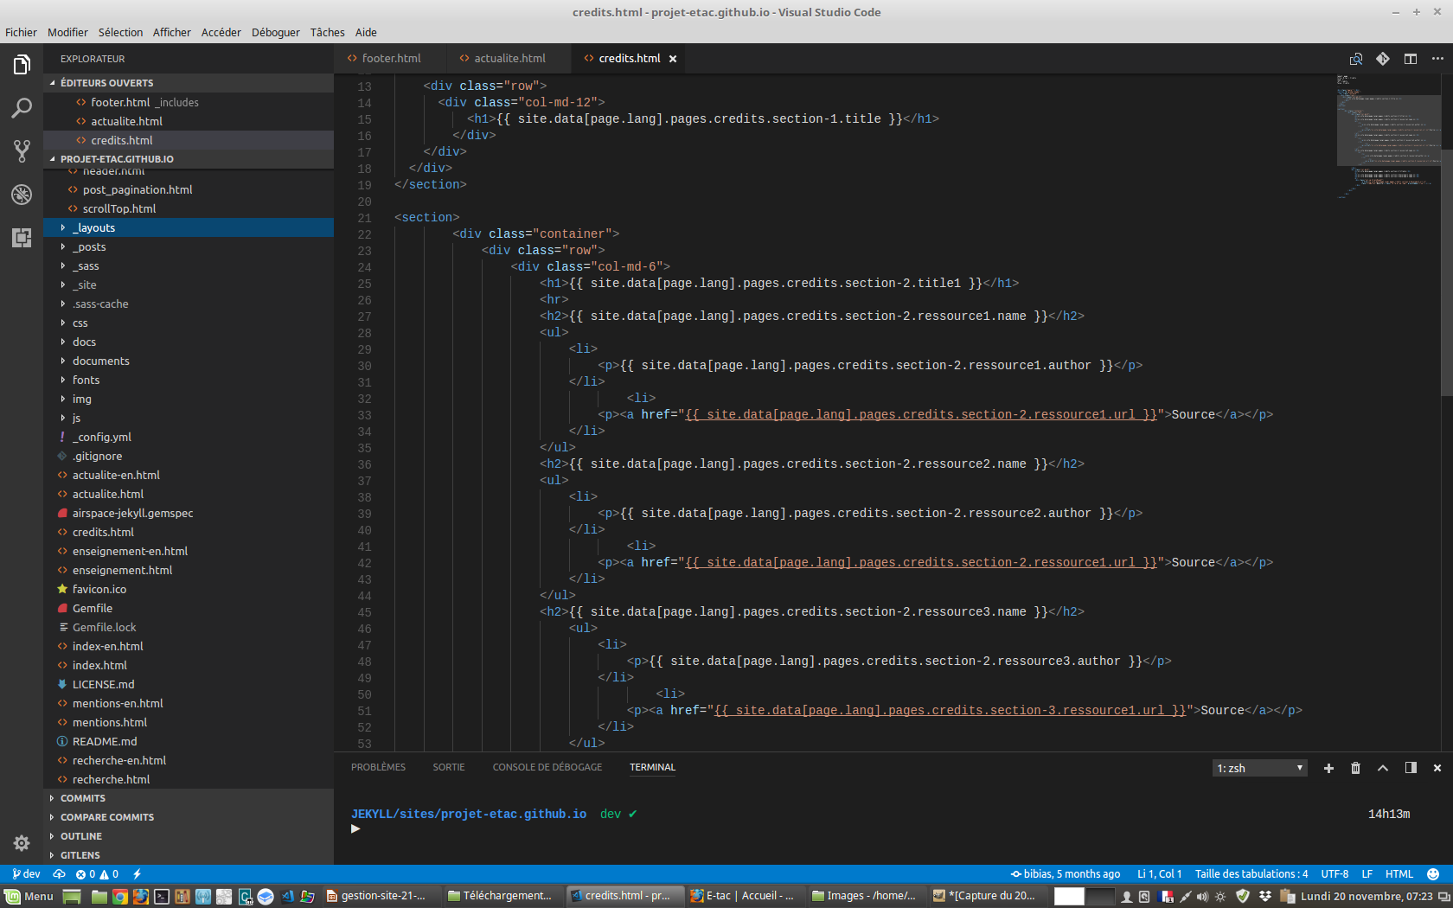
Ouvrir le projet local
Lancer Visual Studio Code
Fichier | Ouvrir le dossier
Aller dans le dépôt local créé précédemment et valider

Slide 4
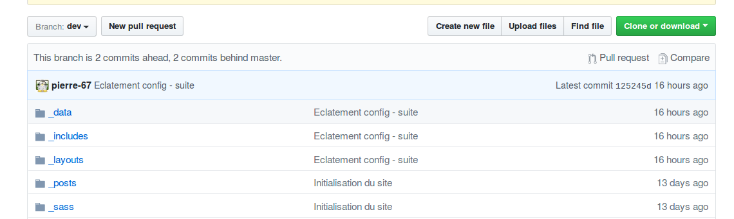
Vérifier l’état du travail
Dans un terminal, taper git status
Dans le dépôt distant, vérifier les ajouts récents

Slide 5
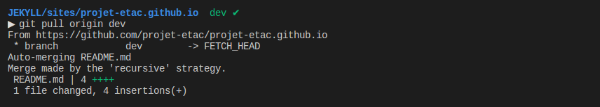
Mettre à jour le site local
Si de nouvelles modifications ont été apportées sur le site distant, je peux mettre à jour mon site local par la commande :
git pull origin master
Où origin est le nom du dépôt distant et master le nom de la branche sur laquelle je veux travailler
PULL : du DISTANT vers le LOCAL – Tirer vers moi

Slide 6
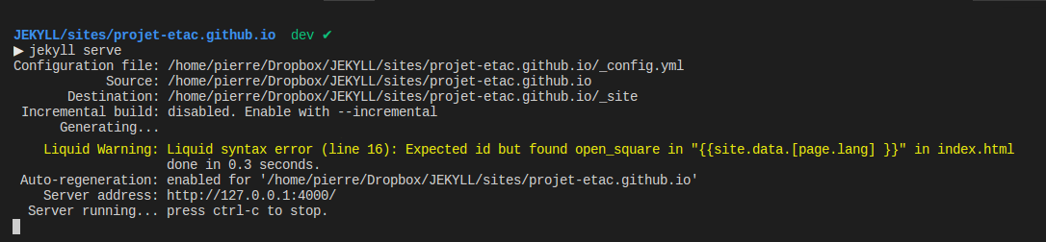
Visualiser le site local
Dans le terminal de Visual Studio Code, entrer jekyll serve
Dans votre navigateur, le site local est visible aux adresses : http://127.0.0.1:4000 ou http://localhost:4000
Mettre un favori dans la barre personnelle des marque-pages
Ne pas confondre avec le site distant : https://projet-etac.github.io/

Slide 7
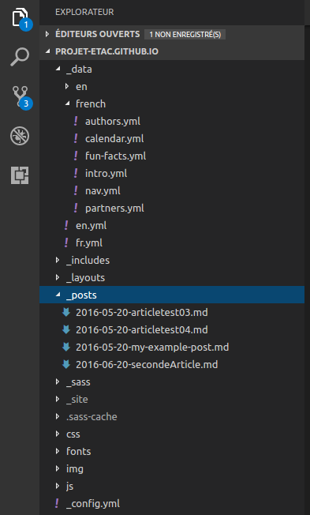
Structure du site
Le site a une structure complexe, mais tous les fichiers à modifier pour sa maintenance sont regroupés dans 3 dossiers :
_data (extensions .yml)
_posts (extensions .md)
img (extensions .png ou .jpg)
Les autres fichiers ne sont à modifier que pour le paramétrage et le développement.

Slide 8
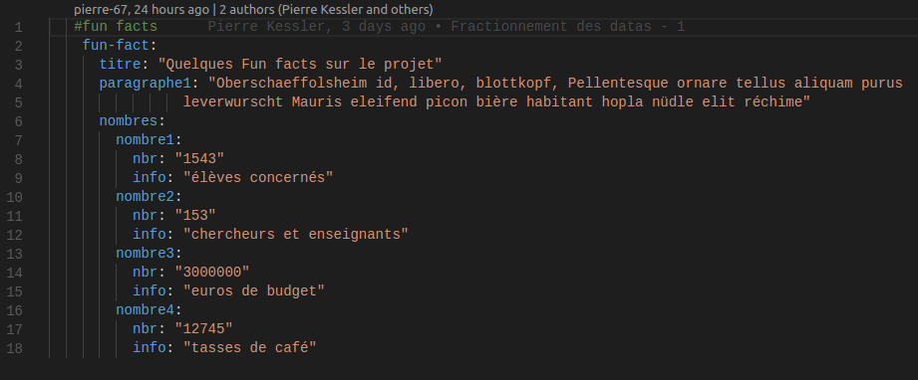
Structure de fichier .yml
Les fichiers .yml sont écrits en Yaml, un langage simple de représentation de données structurées. L’exemple ci-dessous est facile à reproduire.
Deux règles importantes à respecter :
Toujours respecter les indentations
Jamais de caractère tabulation

Slide 9
Fun Facts, Auteurs et Partenaires
Ces trois sections de la page d’accueil sont organisées sur le même principe : des fichiers .yml simples à modifier
Tous ces fichiers sont situés dans le dossier _data/fr
Il suffit de se conformer à la structure donnée par les contenus existants. Des commentaires peuvent apporter des précisions.
Fun Facts : éditer le fichier fun-facts.yml. Remplacer l’intro en alsacien. Vérifier les chiffres donnés
Auteurs : éditer le fichier authors.yml. Cloner les sections existantes pour en avoir 7. Remplir avec les données concernant les 7 responsables de WP.
Partenaires : éditer le fichier partners.yml. Vérifier l’ordre protocolaire. Ajouter les adresses des sites officiels.

Slide 10
Modifier l’introduction
Le texte de cette section haute de la page d’accueil est contenu dans le fichier intro.yml
section-accueil correspond au contenu du bandeau principal
section-1 correspond aux textes à gauche de l’illustration « pot de crayons »
section-2 correspond au texte à droite de l’ordinateur
Remplacer le texte en alsacien par des c²ontenus pertinents

Slide 11
Modifier le calendrier
Le texte de cette section de la page d’accueil est contenu dans le fichier calendar.yml
Six événements principaux y sont prévus, le plus ancien en bas de la liste
Chaque bloc container-n correspond au descriptif d’un événement
Remplacer les textes existants par des contenus pertinents
L’ajout d’un événement supplémentaire ne peut pas se faire en rajoutant simplement une section container-

Slide 12
Publier un article
Les articles se trouvent dans le dossier _posts
Ils portent l’extension .md et sont au format Markdown
Leurs noms sont composés de la date suivie du titre : 2016-05-20-articletest03.md
Ils commencent par une section de métadonnées dite Front Matter
Le plus simple est de recopier un post précédent et de modifier les éléments pertinents
La liste des catégories est disponible dans le fichier nav.yml
Attention à l’heure de l’article : si elle n’est pas encore échue, il ne sera pas publié

Slide 13
Gérer les images
L’ensemble des images sont contenues dans le dossier img et ses sous-dossiers
Attention aux droits afférents aux images : droit d’auteur et droit à l’image
Réduire au maximum la taille et le poids des images
Pour les posts, la mise en place d’une image d’entête et automatique et renseignée dans les métadonnées

Slide 14
Crédits et mentions légales
Les crédits et mentions légales sont regroupés en une seule page, reprise du site de l’université de Lorraine
Les éléments du texte doivent être revus pour adaptation au projet e-TAC
Pour modifier crédits et mentions légales, éditer le fichier credit.md, au format Markdown.

Slide 15
Gérer le formulaire de contact
Le formulaire de contact, en bas de chaque page, est un service externe, fournit gratuitement par Formspree.
L’adresse à laquelle le formulaire envoie les messages est indiquée dans le fichier _config.yml
Elle est définie dans la section #Site Settings, à la ligne form_mail : "contact@bac-a-sable.eu"
Les différents noms de champs, consignes… sont fixés dans le fichier _data/fr/nav.yml dans la section #formulaire de contact
A la première utilisation, le service Formspree envoie un message à l’adresse de contact pour demander une validation afin d’éviter la multiplication de messages de spam.

Slide 16
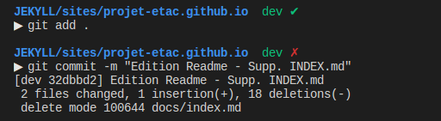
Mettre à jour le site distant - 1
Trois opérations successives pour le transfert des fichiers modifiés vers le dépôt distant
Marquer tous les fichiers modifiés pour enregistrement dans le dépôt local : git add .
Créer un paquet cohérent de fichiers (commit) et l’enregistrer dans le dépôt local : git commit -m "description du commit"
Pousser le dernier commit vers le dépôt distant : git push origin master – nom d’utilisateur et mot de passe seront demandés

Slide 17
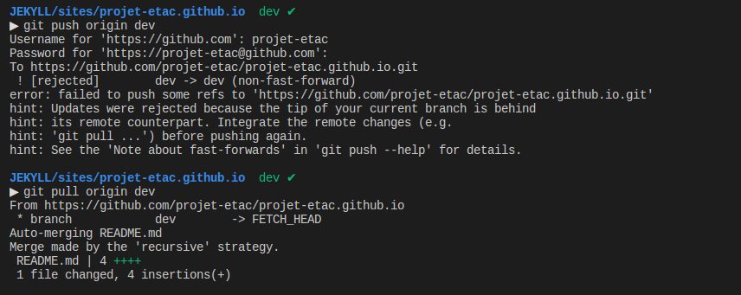
Mettre à jour le site distant - 2
Si un autre contributeur a modifié des fichiers, la mise à jour du site distant n’est pas possible immédiatement : message d’erreur
Il faut d’abord synchroniser site distant et site local par git pull
PUSH : du LOCAL vers le DISTANT – Pousser vers les autres
PULL : du DISTANT vers le LOCAL – Tirer vers moi

Slide 18
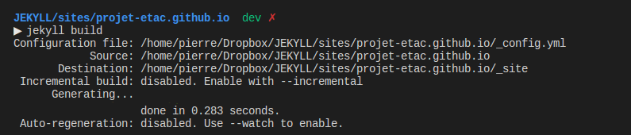
Générer un site à copier par FTP
Github génère automatiquement les pages Web à partir des fichiers Jekyll dès qu’ils sont copiés dans le dépôt distant. Ce n’est pas le cas des hébergements classiques. Il faut alors générer manuellement les pages.
jekyll serve crée un site local, avec des liens pointant sur http://localhost. jekyll build crée l’arborescence de fichiers correspondant à l’adresse du site où doivent être déposés les fichiers.
Cette adresse est définie dans le fichier _config.yml par la ligne :
url: "https://projet-etac.github.io"
Les pages ainsi générées sont créées dans le dossier _site. Le contenu de ce dossier doit être copié par ftp / ftps à la racine du site distant.

